Slide 1


Slide 2
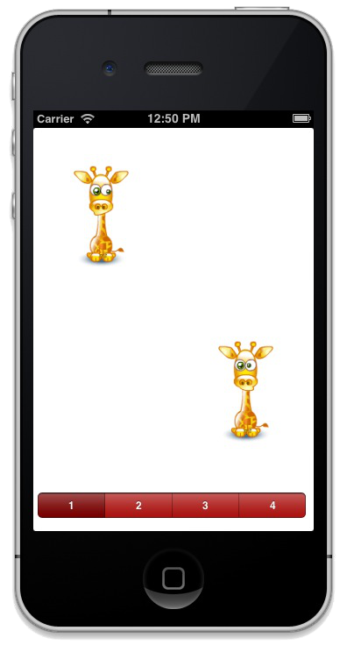
Desafio Animação Girafa
Criar um app com 4 imageViews e 1 segmentedControl.
Ao selecionar um segmento a imageView correspondente deve ser animada.
animationDuration
animationImages
animationRepeatCount
NSMutableArray
startAnimating

